Slide 1
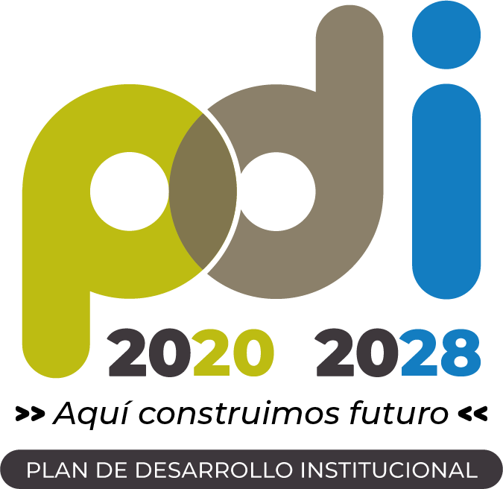
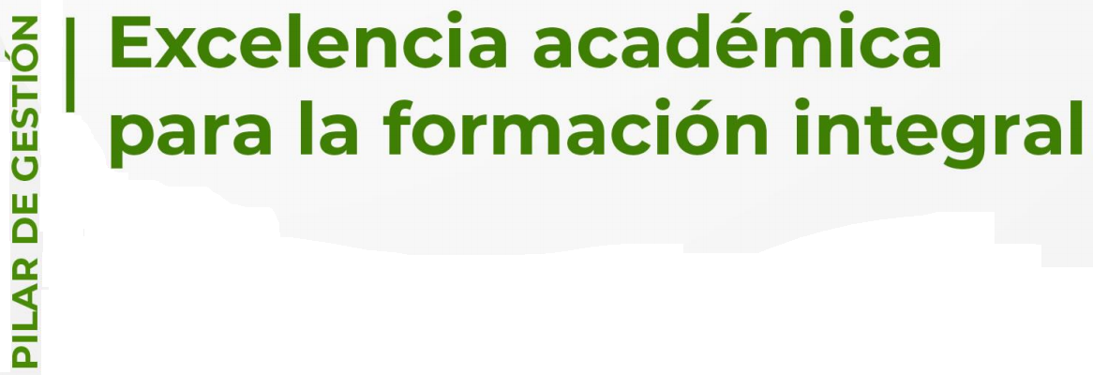
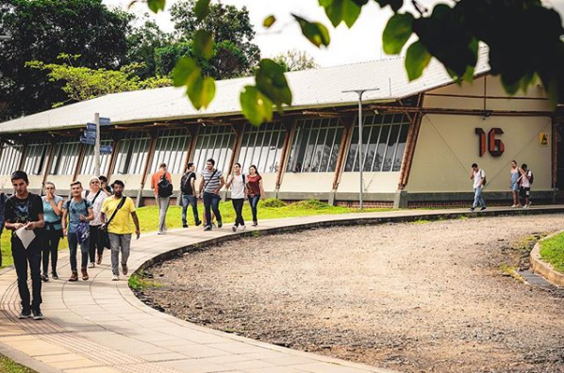
05
Proyecto
Formación avanzada, continua y permanente
Nota: El portafolio de proyectos se construye de acuerdo con el horizonte de tiempo del período Rectoral (2020 -2023), por lo tanto, se proyectaron las metas de los proyectos al año 2025 mientras se surtía el proceso de elección de Rector. Una vez elegido, se realizará el proceso de fortalecimiento del PDI y actualización/formulación de proyectos articulados al nuevo periodo Rectoral para el período 2025 - 2028 (fecha límite: 25 de junio de 2025)

Slide 2
Información general del proyecto
Código del proyecto | PDI2028 – CEA - 05
Dependencia responsable del proyecto | Vicerrectoría Académica
Pilar de Gestión | Excelencia Académica para la Formación Integral
Programa | Desarrollo Docente
Procesos asociados (Sistema Integral de Gestión) | Misionales - Docencia
Factores de calidad institucional a los que apunta el proyecto | 3. Profesores
Otras instancias o dependencias participantes | Consejo Superior, Consejo Académico, Vicerrectoría Administrativa y Financiera, Vicerrectoría de Investigación, Innovación y Extensión, Vicerrectoría de Responsabilidad Social y Bienestar Universitario, Facultades y Docentes.
Programas a los cuales le aporta indirectamente el proyecto | Gestión curricular
 | Medios, recursos e integración de las TIC en los procesos educativos
 | Internacionalización integral de la Universidad
Objetivos de Desarrollo Sostenible (ODS) a los cuales le aporta el proyecto | 4. Garantizar una educación inclusiva, equitativa y de calidad y promover oportunidades de aprendizaje durante toda la vida para todos
05. Formación avanzada, continua y permanente

Slide 3
Identificación del problema, necesidad u oportunidad
Es necesario mejorar el desempeño profesional docente con el fin de enfrentar los nuevos desafíos que presenta la educación del siglo XXl, donde el docente no es el único dueño del conocimiento y su responsabilidad se encuentra enfocada en la contribución a la formación integral y la capacidad para generar espacios de seguridad y confianza en el diálogo abierto, reflexivo, crítico y sincero con los estudiantes.
Problema Central | Causas directas | Causas Indirectas
Débil desempeño profesional docente con el fin de enfrentar los nuevos desafíos que presenta la educación del siglo XXI | 1. Poca oferta de formación continua y permanente para el docente. | 1.1. Poco presupuesto para generar propuestas de formación docente.
 | 2. Desinterés del docente en los procesos de formación continua y permanente. | 2.1. Ausencia de un diagnóstico de necesidades docentes. 2.2. Poca sensibilización del docente frente a la importancia de la formación continua y permanente.
 | 3. Poca cobertura para procesos de formación avanzada. | 3.1. Poco presupuesto para apoyo económico de matrículas de posgrado.
 | Efectos directos | Efectos indirectos
 | 1. Oferta de cursos de formación continua y permanente no satisface el número de docente que requieren de esta. | 1.1. Dificultad en el proceso de ascenso en el escalafón docente.
 | 2. Docentes sin maestría o doctorado. | 2.1. Líneas de investigación sin categorización en Colciencias. 2.2. Procesos de renovación curricular estancados. 2.3. Poca investigación en los programas académicos.
 | 3. Docente sin formación en pedagogía y didáctica. | 3.1. Estudiante que pierden asignaturas. 3.2. Aumento de la deserción.
05. Formación avanzada, continua y permanente

Slide 4
Descripción del proyecto
En la Universidad Tecnológica de Pereira el desarrollo docente tiene en cuenta los componentes que se explican a continuación: La formación integral del docente como persona y miembro del colectivo social y Los distintos niveles de la formación integral docente: continua, avanzada y permanente.
La formación integral reconoce las diferentes dimensiones del desarrollo humano, social y cultural de los profesores universitarios. Además, valora su pensamiento crítico, científico, artístico, ético y social, que los vincula en un proceso abierto, reflexivo y contextual con el carácter teórico práctico de la educación.
La formación del profesorado como ciudadanos y profesionales integrales, facilita la búsqueda de modos de proceder guiados por intereses emancipatorios, porque los acerca al trabajo académico reflexivo sobre lo que hacen, a aprender de la propia experiencia y a producir saber pedagógico como “prácticos reflexivos” (Schön, 1992), que hacen del conocimiento en la acción y sobre la acción, una opción para la transformación de las prácticas educativas universitarias.
La importancia de la formación integral de los profesores lleva a la Universidad Tecnológica de Pereira a comprometerse con la formulación y puesta en acción de una propuesta de desarrollo docente, que cubra la formación continua, avanzada y permanente.
Involucrados
Unidades organizacionales: Consejo Superior, Consejo Académico, Vicerrectoría Administrativa y Financiera, Vicerrectoría de Investigación, Innovación y Extensión, Vicerrectoría de Responsabilidad Social y Bienestar Universitario, Facultades y Docentes.
Beneficiarios: Docentes y directivos académicos de planta, transitorios o catedráticos de la Universidad Tecnológica de Pereira.
Entidades externas a la UTP: Ministerio de Educación Nacional, Secretarías de Educación Departamental y Municipal, Instituciones de Educación Superior, otros oferentes de Formación Docente.
05. Formación avanzada, continua y permanente

Slide 5
Descripción del proyecto
La formación continua, para la actualización disciplinar, pedagógica y didáctica en función del perfeccionamiento del desempeño profesional, que ayuda a cualificar la profesión docente y el mejoramiento continuo en las unidades académicas y en la universidad como institución formadora. Esta puede darse mediante seminarios, diplomados, cursos de corta duración, pasantías, estancias posdoctorales, entre otras. Aunque estas actividades no otorguen titulación, deben responder a necesidades priorizadas e identificadas en cada programa o facultad y a nivel institucional.
La formación avanzada, orientada a consolidar un proceso sistemático de aprendizaje y producción científica de los profesores a través de especializaciones médicas, maestrías y doctorados, que les proporcione herramientas para avanzar en investigación, formación de estudiantes, innovación y proyección social. Estos procesos deben enriquecer y transformar la gestión educativa institucional para el cumplimiento de los propósitos misionales.
La formación permanente está encaminada a la revisión y actualización de conocimientos, habilidades, aptitudes y actitudes del profesorado, para promover la capacidad crítica, creativa, ética, estética, lúdica y expresiva en su desarrollo integral, que les permita enfrentar los retos de la educación superior actual y del futuro. Cubre una amplia gama de procesos y acciones (Pinya, 2008), como asesoramiento en problemas docentes específicos, en procesos de investigación educativa o en el mejoramiento de experiencias y prácticas educativas concretas; apoyos para la difusión y producción de materiales educativos o experiencias innovadoras; apoyos para la conformación de grupos, redes, comunidades de aprendizaje o de práctica, para la reflexión y debate de asuntos propios de las disciplinas o de los procesos pedagógicos, entre otros" (Proyecto Educativo Institucional, 2018, p 43-45).
05. Formación avanzada, continua y permanente

Slide 6
Objetivos del proyecto
General
Contribuir a la mejora del desempeño profesional docente a través de la formación integral para que involucre las diferentes dimensiones del desarrollo humano, social y cultural.
Específicos
05. Formación avanzada, continua y permanente
Elaborar un plan de desarrollo docente centrado en la formación integral, que tenga en cuenta los resultados del diagnóstico y que contemple: Los distintos niveles de la formación docente: continua, avanzada y permanente.
Elaborar un diagnóstico diferencial que reconozca las necesidades e intereses de formación docente en los programas y las facultades, respetando la relación intrínseca entre educación, disciplinas/ interdisciplinas, pedagogía y didácticas en cada una de ellas.
Consolidar un proceso sistemático de aprendizaje y producción científica de los profesores a través de especializaciones médicas, maestrías y doctorados, que les proporcione herramientas para avanzar en investigación, formación de estudiantes, innovación y proyección social.

Slide 7
Planes operativos
Plan operativo | Acciones
Formación continua y permanente | En este plan operativo se realizará la construcción de un diagnóstico docente cuyos resultados serán fundamentales para la generación de cursos de actualización disciplinar, pedagógica y didáctica en función del perfeccionamiento del desempeño profesional; así mismo, para la revisión y actualización de conocimientos, habilidades, aptitudes y actitudes del profesorado, para promover la capacidad crítica, creativa, ética, estética, lúdica y expresiva en su desarrollo integral, que les permita enfrentar los retos de la educación superior actual y del futuro. Igualmente se realizará la ejecución de la evaluación docente integral
Centro de Desarrollo Docente | Comprende la elaboración de un Benchmarking con otras universidades, la interrelación entre docencia, investigación, extensión y proyección social, la incorporación de la identidad institucional, la consolidación de la oferta de desarrollo docente y la construcción participativa de la Política de Desarrollo Docente.
Formación avanzada | Se desarrollan actividades tendientes a realizar apoyo económico a los docentes para la realización de especializaciones médicas, maestrías y doctorados, que les proporcione herramientas para avanzar en investigación, formación de estudiantes, innovación y proyección social.
05. Formación avanzada, continua y permanente

